Slide 1

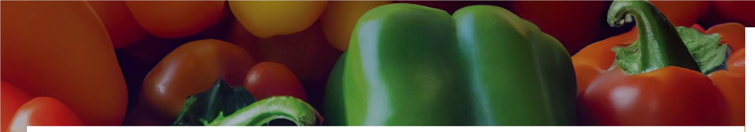



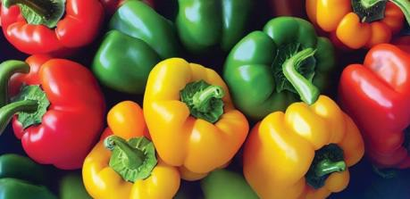






agosto 2026
domingo lunes martes miércoles jueves viernes sábado
Pimientos Morrón Temporada en Texas: mayo - junio; agosto - noviembre ¿Sabías? Cuanto más tiempo se deja madurar un pimiento morrón, más dulce se vuelve |  |  |  |  | 31 | 1 Inserte elementos de menú aquí editando el cuadro de texto. | Anuncios El texto del anuncio va aquí. ¡Copie y pegue el ícono de Texas tantas veces como necesite para colocarlo en los días en que su menú presenta productos de Texas!
2 Inserte elementos de menú aquí editando el cuadro de texto. | 3 Inserte elementos de menú aquí editando el cuadro de texto. | 4 Inserte elementos de menú aquí editando el cuadro de texto. | 5 Inserte elementos de menú aquí editando el cuadro de texto. | 6 Inserte elementos de menú aquí editando el cuadro de texto. | 7 Inserte elementos de menú aquí editando el cuadro de texto. | 8 Inserte elementos de menú aquí editando el cuadro de texto.
9 Inserte elementos de menú aquí editando el cuadro de texto. | 10 Inserte elementos de menú aquí editando el cuadro de texto. | 11 Inserte elementos de menú aquí editando el cuadro de texto. | 12 Inserte elementos de menú aquí editando el cuadro de texto. | 13 Inserte elementos de menú aquí editando el cuadro de texto. | 14 Inserte elementos de menú aquí editando el cuadro de texto. | 15 Inserte elementos de menú aquí editando el cuadro de texto.
16 Inserte elementos de menú aquí editando el cuadro de texto. | 17 Inserte elementos de menú aquí editando el cuadro de texto. | 18 Inserte elementos de menú aquí editando el cuadro de texto. | 19 Inserte elementos de menú aquí editando el cuadro de texto. | 20 Inserte elementos de menú aquí editando el cuadro de texto. | 21 Inserte elementos de menú aquí editando el cuadro de texto. | 22 Inserte elementos de menú aquí editando el cuadro de texto.
23 | 24 | 25 | 26 | 27 | 28 | 29
Inserte elementos de menú aquí editando el cuadro de texto. | Inserte elementos de menú aquí editando el cuadro de texto. | Inserte elementos de menú aquí editando el cuadro de texto. | Inserte elementos de menú aquí editando el cuadro de texto. | Inserte elementos de menú aquí editando el cuadro de texto. | Inserte elementos de menú aquí editando el cuadro de texto. | Inserte elementos de menú aquí editando el cuadro de texto.
_{square www.SquareMeals.org} This product was funded by USDA. This institution is an equal opportunity provider. _{Updated 05/20/26}
Inserte el nombre de la escuela aquí
meals
s funded by USDA. This institution is an equal oppo

Slide 2
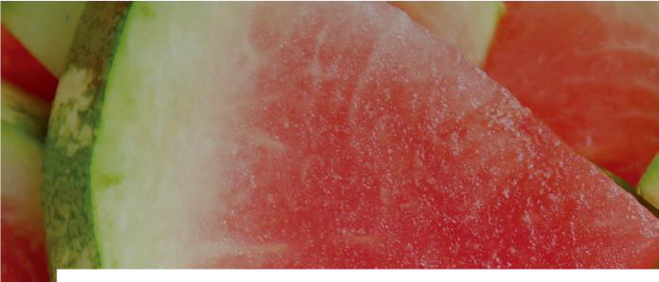
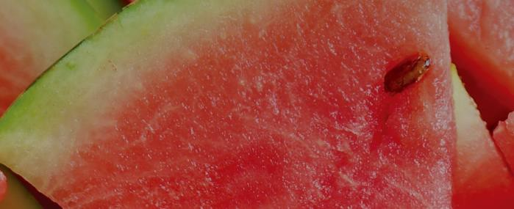
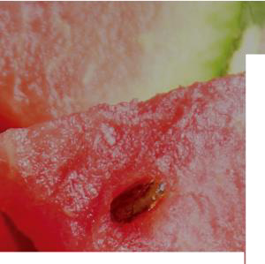




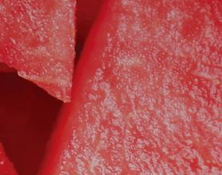
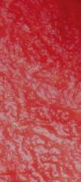



septiembre 2026
domingo lunes |  |  | martes miércoles jueves viernes sábado
30 |  | 31 | 1 | 2 | 3 | 4 | 5 | Anuncios El texto del anuncio va aquí. ¡Copie y pegue el ícono de Texas tantas veces como necesite para colocarlo en los días en que su menú presenta productos de Texas!
Inserte elementos de menú aquí editando el cuadro de texto. |  | Inserte elementos de menú aquí editando el cuadro de texto. | Inserte elementos de menú aquí editando el cuadro de texto. | Inserte elementos de menú aquí editando el cuadro de texto. | Inserte elementos de menú aquí editando el cuadro de texto. | Inserte elementos de menú aquí editando el cuadro de texto. | Inserte elementos de menú aquí editando el cuadro de texto.
6 |  | 7 | 8 | 9 | 10 | 11 | 12
Inserte elementos de menú aquí editando el cuadro de texto. |  | Inserte elementos de menú aquí editando el cuadro de texto. | Inserte elementos de menú aquí editando el cuadro de texto. | Inserte elementos de menú aquí editando el cuadro de texto. | Inserte elementos de menú aquí editando el cuadro de texto. | Inserte elementos de menú aquí editando el cuadro de texto. | Inserte elementos de menú aquí editando el cuadro de texto.
13 |  | 14 | 15 | 16 | 17 | 18 | 19
Inserte elementos de menú aquí editando el cuadro de texto. |  | Inserte elementos de menú aquí editando el cuadro de texto. | Inserte elementos de menú aquí editando el cuadro de texto. | Inserte elementos de menú aquí editando el cuadro de texto. | Inserte elementos de menú aquí editando el cuadro de texto. | Inserte elementos de menú aquí editando el cuadro de texto. | Inserte elementos de menú aquí editando el cuadro de texto.
20 |  | 21 | 22 | 23 | 24 | 25 | 26
Inserte elementos de menú aquí editando el cuadro de texto. |  | Inserte elementos de menú aquí editando el cuadro de texto. | Inserte elementos de menú aquí editando el cuadro de texto. | Inserte elementos de menú aquí editando el cuadro de texto. | Inserte elementos de menú aquí editando el cuadro de texto. | Inserte elementos de menú aquí editando el cuadro de texto. | Inserte elementos de menú aquí editando el cuadro de texto.
27 |  | 28 | 29 |  |  |  | Temporada Puedes com personas hacen | Sandia en Texas: mayo - octubre ¿Sabías? erte la sandia entera; algunas pepinillos dulces con la cascara
Inserte elementos de menú aquí editando el cuadro de texto. |  | Inserte elementos de menú aquí editando el cuadro de texto. | Inserte elementos de menú aquí editando el cuadro de texto.
square | www.SquareMeals.org |  | This product was funded by USDA. This institution is an equal opportunity provider. |  |  |  |  | Updated 05/20/26
Inserte el nombre de la escuela aquí
Announcements
meals
s funded by USDA. This institution is an equal oppo

Slide 3
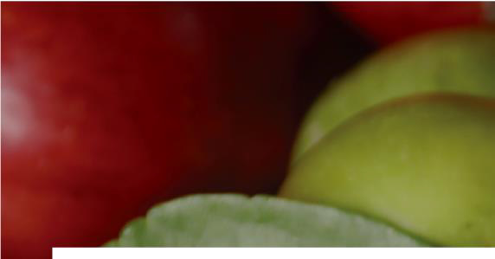

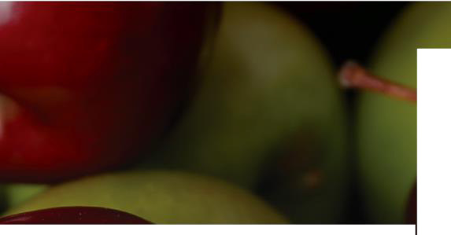






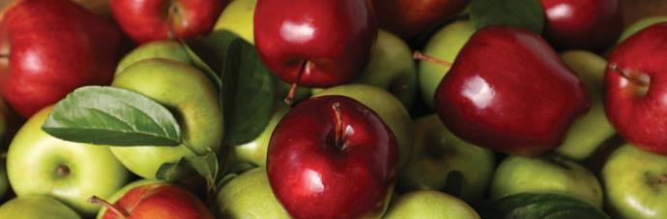

octubre 2026
domingo lunes |  | martes miércoles jueves viernes sábado
Manzanas Temporada en Texas: julio - noviembre ¿Sabías? Hay alrededor de 2,500 tipos diferentes de manzanas cultivadas en los Estados Unidos |  |  | 30 | 1 | 2 | 3 | Anuncios
 |  |  | Inserte elementos de menú aquí editando el cuadro de texto. | Inserte elementos de menú aquí editando el cuadro de texto. | Inserte elementos de menú aquí editando el cuadro de texto. | Inserte elementos de menú aquí editando el cuadro de texto. | El texto del anuncio va aquí. ¡Copie y pegue el ícono de Texas tantas veces como necesite para colocarlo en los días en que su menú presenta productos de Texas!
4 Inserte elementos de menú aquí editando el cuadro de texto. | 5 Inserte elementos de menú aquí editando el cuadro de texto. | 6 Inserte elementos de menú aquí editando el cuadro de texto. | 7 Inserte elementos de menú aquí editando el cuadro de texto. | 8 Inserte elementos de menú aquí editando el cuadro de texto. | 9 Inserte elementos de menú aquí editando el cuadro de texto. | 10 Inserte elementos de menú aquí editando el cuadro de texto.
11 | 12 | 13 | 14 | 15 | 16 | 17
Inserte elementos de menú aquí editando el cuadro de texto. | Inserte elementos de menú aquí editando el cuadro de texto. | Inserte elementos de menú aquí editando el cuadro de texto. | Inserte elementos de menú aquí editando el cuadro de texto. | Inserte elementos de menú aquí editando el cuadro de texto. | Inserte elementos de menú aquí editando el cuadro de texto. | Inserte elementos de menú aquí editando el cuadro de texto.
18 | 19 | 20 | 21 | 22 | 23 | 24
Inserte elementos de menú aquí editando el cuadro de texto. | Inserte elementos de menú aquí editando el cuadro de texto. | Inserte elementos de menú aquí editando el cuadro de texto. | Inserte elementos de menú aquí editando el cuadro de texto. | Inserte elementos de menú aquí editando el cuadro de texto. | Inserte elementos de menú aquí editando el cuadro de texto. | Inserte elementos de menú aquí editando el cuadro de texto.
25 | 26 | 27 | 28 | 29 | 30
Inserte elementos de menú aquí editando el cuadro de texto. | Inserte elementos de menú aquí editando el cuadro de texto. | Inserte elementos de menú aquí editando el cuadro de texto. | Inserte elementos de menú aquí editando el cuadro de texto. | Inserte elementos de menú aquí editando el cuadro de texto. | Inserte elementos de menú aquí editando el cuadro de texto.
square www.SquareMeals.org |  | This product was funded by USDA. This institution is an equal opportunity provider. |  |  |  |  | Updated 05/20/26
Inserte el nombre de la escuela aquí
meals
s funded by USDA. This institution is an equal oppo

Slide 4

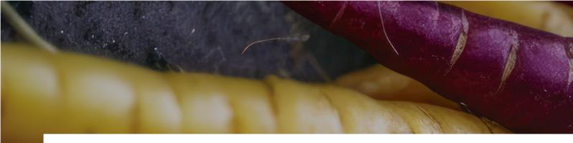
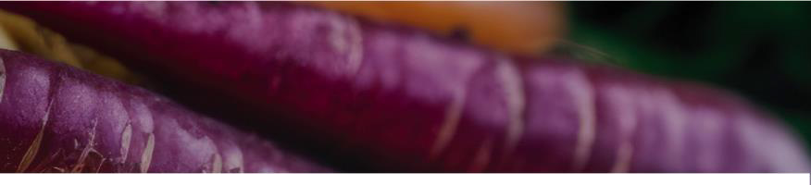
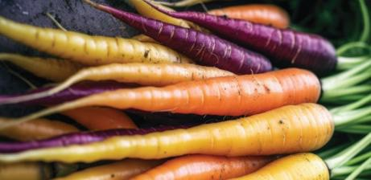
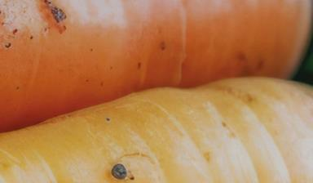




noviembre 2026
domingo lunes martes miércoles jueves viernes sábado
Zanahorias Temporada en Texas: agusto - mayo ¿Sabías? Puedes comer todos las partes de la zanahoria; las hojas se pueden conventir en pesto, las flores de zanahoria se pueden agregar a una ensalada y las semillas se usan para dar sabor a otras comidas. |  |  |  |  |  | 31 Inserte elementos de menú aquí editando el cuadro de texto. | Anuncios El texto del anuncio va aquí. ¡Copie y pegue el ícono de Texas tantas veces como necesite para colocarlo en los días en que su menú presenta productos de Texas!
1 Inserte elementos de menú aquí editando el cuadro de texto. | 2 Inserte elementos de menú aquí editando el cuadro de texto. | 3 Inserte elementos de menú aquí editando el cuadro de texto. | 4 Inserte elementos de menú aquí editando el cuadro de texto. | 5 Inserte elementos de menú aquí editando el cuadro de texto. | 6 Inserte elementos de menú aquí editando el cuadro de texto. | 7 Inserte elementos de menú aquí editando el cuadro de texto.
8 | 9 | 10 | 11 | 12 | 13 | 14
Inserte elementos de menú aquí editando el cuadro de texto. | Inserte elementos de menú aquí editando el cuadro de texto. | Inserte elementos de menú aquí editando el cuadro de texto. | Inserte elementos de menú aquí editando el cuadro de texto. | Inserte elementos de menú aquí editando el cuadro de texto. | Inserte elementos de menú aquí editando el cuadro de texto. | Inserte elementos de menú aquí editando el cuadro de texto.
15 | 16 | 17 | 18 | 19 | 20 | 21
Inserte elementos de menú aquí editando el cuadro de texto. | Inserte elementos de menú aquí editando el cuadro de texto. | Inserte elementos de menú aquí editando el cuadro de texto. | Inserte elementos de menú aquí editando el cuadro de texto. | Inserte elementos de menú aquí editando el cuadro de texto. | Inserte elementos de menú aquí editando el cuadro de texto. | Inserte elementos de menú aquí editando el cuadro de texto.
22 | 23 | 24 | 25 | 26 | 27 | 28
Inserte elementos de menú aquí editando el cuadro de texto. | Inserte elementos de menú aquí editando el cuadro de texto. | Inserte elementos de menú aquí editando el cuadro de texto. | Inserte elementos de menú aquí editando el cuadro de texto. | Inserte elementos de menú aquí editando el cuadro de texto. | Inserte elementos de menú aquí editando el cuadro de texto. | Inserte elementos de menú aquí editando el cuadro de texto.
_{square www.SquareMeals.org} This product was funded by USDA. This institution is an equal opportunity provider. Updated 05/20/26
Inserte el nombre de la escuela aquí
meals
s funded by USDA. This institution is an equal oppo

Slide 5


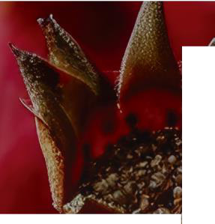




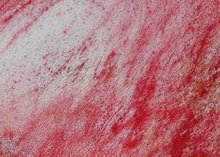

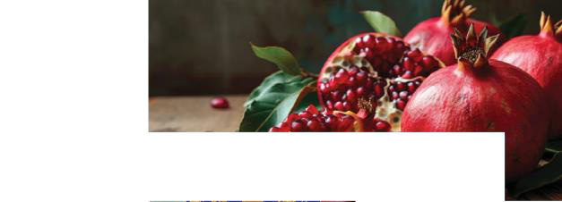


diciembre 2026
domingo lunes |  |  | martes miércoles jueves viernes sábado
29 |  | 30 | 1 | 2 | 3 | 4 | 5 | Anuncios
Inserte elementos de menú aquí editando el cuadro de texto. |  | Inserte elementos de menú aquí editando el cuadro de texto. | Inserte elementos de menú aquí editando el cuadro de texto. | Inserte elementos de menú aquí editando el cuadro de texto. | Inserte elementos de menú aquí editando el cuadro de texto. | Inserte elementos de menú aquí editando el cuadro de texto. | Inserte elementos de menú aquí editando el cuadro de texto. | El texto del anuncio va aquí. ¡Copie y pegue el ícono de Texas tantas veces como necesite para colocarlo en los días en que su menú presenta productos de Texas!
6 Inserte elementos de menú aquí editando el cuadro de texto. |  | 7 Inserte elementos de menú aquí editando el cuadro de texto. | 8 Inserte elementos de menú aquí editando el cuadro de texto. | 9 Inserte elementos de menú aquí editando el cuadro de texto. | 10 Inserte elementos de menú aquí editando el cuadro de texto. | 11 Inserte elementos de menú aquí editando el cuadro de texto. | 12 Inserte elementos de menú aquí editando el cuadro de texto.
13 |  | 14 | 15 | 16 | 17 | 18 | 19
Inserte elementos de menú aquí editando el cuadro de texto. |  | Inserte elementos de menú aquí editando el cuadro de texto. | Inserte elementos de menú aquí editando el cuadro de texto. | Inserte elementos de menú aquí editando el cuadro de texto. | Inserte elementos de menú aquí editando el cuadro de texto. | Inserte elementos de menú aquí editando el cuadro de texto. | Inserte elementos de menú aquí editando el cuadro de texto.
20 |  | 21 | 22 | 23 | 24 | 25 | 26
Inserte elementos de menú aquí editando el cuadro de texto. |  | Inserte elementos de menú aquí editando el cuadro de texto. | Inserte elementos de menú aquí editando el cuadro de texto. | Inserte elementos de menú aquí editando el cuadro de texto. | Inserte elementos de menú aquí editando el cuadro de texto. | Inserte elementos de menú aquí editando el cuadro de texto. | Inserte elementos de menú aquí editando el cuadro de texto.
27 |  | 28 | 29 | 30 |  |  |  | Granadas Texas: octubre - diciembre ¿Sabías? puedan vivir mas de 200 años
Inserte elementos de menú aquí editando el cuadro de texto. |  | Inserte elementos de menú aquí editando el cuadro de texto. | Inserte elementos de menú aquí editando el cuadro de texto. | Inserte elementos de menú aquí editando el cuadro de texto. |  |  | Temporada en Los granados
square | www.SquareMeals.org |  | This product was funded by USDA. This institution is an equal opportunity provider. |  |  |  |  | Updated 05/20/26
Inserte el nombre de la escuela aquí
meals
s funded by USDA. This institution is an equal oppo

Slide 6





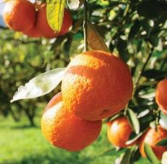



enero 2027
Inserte el nombre de la escuela aquí
domingo lunes martes miércoles
jueves
viernes
sábado
31
Inserte elementos de menú aquí editando el cuadro de texto.
1
Inserte elementos de menú aquí editando el cuadro de texto.
2
Inserte elementos de menú aquí editando el cuadro de texto.
Naranjas
Temporada en Texas: septiembre - abril
¿Sabías?
Al igual que los melones, los naranjas no madurarán una vez que se recojan.
Anuncios
El texto del anuncio va aquí.
¡Copie y pegue el ícono de Texas tantas veces como necesite para colocarlo en los días en que su menú presenta productos de Texas!
3
Inserte elementos de menú aquí editando el cuadro de texto.
4
Inserte elementos de menú aquí editando el cuadro de texto.
5
Inserte elementos de menú aquí editando el cuadro de texto.
6
Inserte elementos de menú aquí editando el cuadro de texto.
7
Inserte elementos de menú aquí editando el cuadro de texto.
8
Inserte elementos de menú aquí editando el cuadro de texto.
9
Inserte elementos de menú aquí editando el cuadro de texto.
10
Inserte elementos de menú aquí editando el cuadro de texto.
11
Inserte elementos de menú aquí editando el cuadro de texto.
12
Inserte elementos de menú aquí editando el cuadro de texto.
13
Inserte elementos de menú aquí editando el cuadro de texto.
14
Inserte elementos de menú aquí editando el cuadro de texto.
15
Inserte elementos de menú aquí editando el cuadro de texto.
16
Inserte elementos de menú aquí editando el cuadro de texto.
17
Inserte elementos de menú aquí editando el cuadro de texto.
18
Inserte elementos de menú aquí editando el cuadro de texto.
19
Inserte elementos de menú aquí editando el cuadro de texto.
20
Inserte elementos de menú aquí editando el cuadro de texto.
21
Inserte elementos de menú aquí editando el cuadro de texto.
22
Inserte elementos de menú aquí editando el cuadro de texto.
23
Inserte elementos de menú aquí editando el cuadro de texto.
24
Inserte elementos de menú aquí editando el cuadro de texto.
25
Inserte elementos de menú aquí editando el cuadro de texto.
26
Inserte elementos de menú aquí editando el cuadro de texto.
27
Inserte elementos de menú aquí editando el cuadro de texto.
28
Inserte elementos de menú aquí editando el cuadro de texto.
29
Inserte elementos de menú aquí editando el cuadro de texto.
30
Inserte elementos de menú aquí editando el cuadro de texto.
meals
square
www.SquareMeals.org
This product was funded by USDA. This institution is an equal opportunity provider.
Updated 05/20/26
s funded by USDA. This institution is an equal oppo

Slide 7

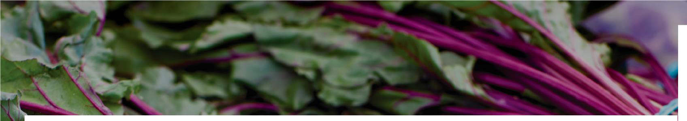

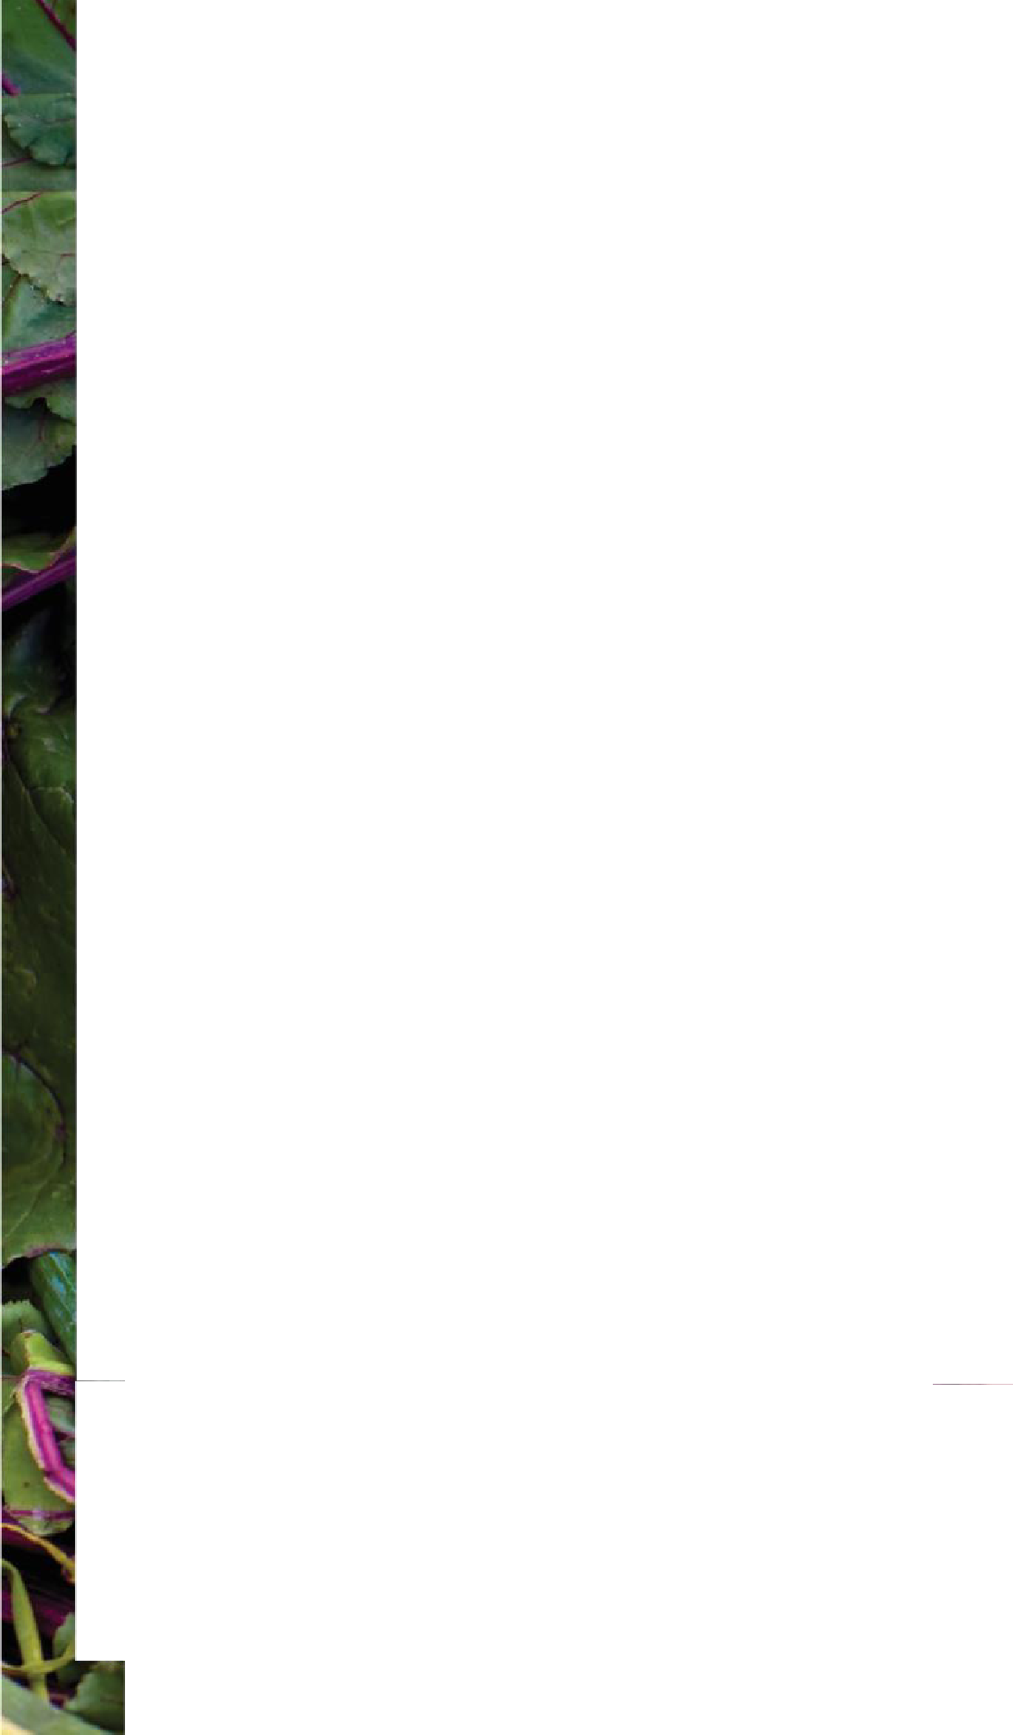
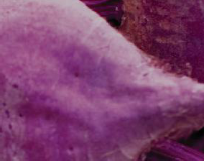

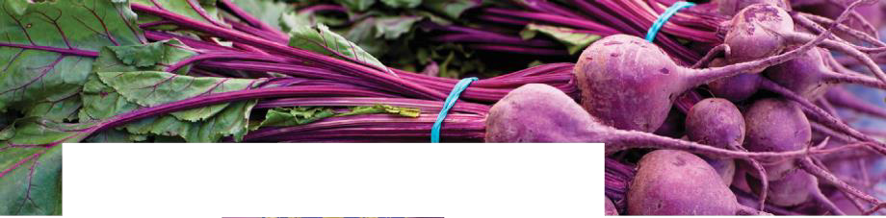

febrero 2027
domingo lunes |  | martes miércoles jueves viernes sábado
31 | 1 | 2 | 3 | 4 | 5 | 6 | Anuncios
Inserte elementos de menú aquí editando el cuadro de texto. | Inserte elementos de menú aquí editando el cuadro de texto. | Inserte elementos de menú aquí editando el cuadro de texto. | Inserte elementos de menú aquí editando el cuadro de texto. | Inserte elementos de menú aquí editando el cuadro de texto. | Inserte elementos de menú aquí editando el cuadro de texto. | Inserte elementos de menú aquí editando el cuadro de texto. | El texto del anuncio va aquí. ¡Copie y pegue el ícono de Texas tantas veces como necesite para colocarlo en los días en que su menú presenta productos de Texas!
7 Inserte elementos de menú aquí editando el cuadro de texto. | 8 Inserte elementos de menú aquí editando el cuadro de texto. | 9 Inserte elementos de menú aquí editando el cuadro de texto. | 10 Inserte elementos de menú aquí editando el cuadro de texto. | 11 Inserte elementos de menú aquí editando el cuadro de texto. | 12 Inserte elementos de menú aquí editando el cuadro de texto. | 13 Inserte elementos de menú aquí editando el cuadro de texto.
14 | 15 | 16 | 17 | 18 | 19 | 20
Inserte elementos de menú aquí editando el cuadro de texto. | Inserte elementos de menú aquí editando el cuadro de texto. | Inserte elementos de menú aquí editando el cuadro de texto. | Inserte elementos de menú aquí editando el cuadro de texto. | Inserte elementos de menú aquí editando el cuadro de texto. | Inserte elementos de menú aquí editando el cuadro de texto. | Inserte elementos de menú aquí editando el cuadro de texto.
21 | 22 | 23 | 24 | 25 | 26 | 27
Inserte elementos de menú aquí editando el cuadro de texto. | Inserte elementos de menú aquí editando el cuadro de texto. | Inserte elementos de menú aquí editando el cuadro de texto. | Inserte elementos de menú aquí editando el cuadro de texto. | Inserte elementos de menú aquí editando el cuadro de texto. | Inserte elementos de menú aquí editando el cuadro de texto. | Inserte elementos de menú aquí editando el cuadro de texto.
Betabeles Temporada en Texas: enero - marzo; septiembre - noviembre ¿Sabías? La parte principal del betabel que se come es la raíz; también puedes comer las ojas.
_{square www.SquareMeals.org} This product was funded by USDA. This institution is an equal opportunity provider. Updated 05/20/26
Inserte el nombre de la escuela aquí
meals
s funded by USDA. This institution is an equal oppo

Slide 8
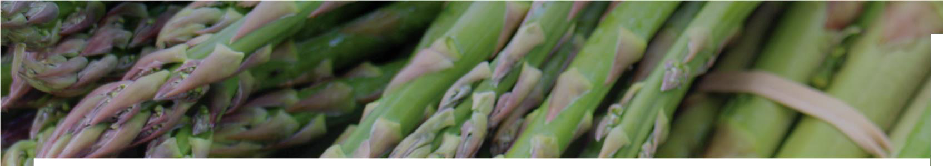


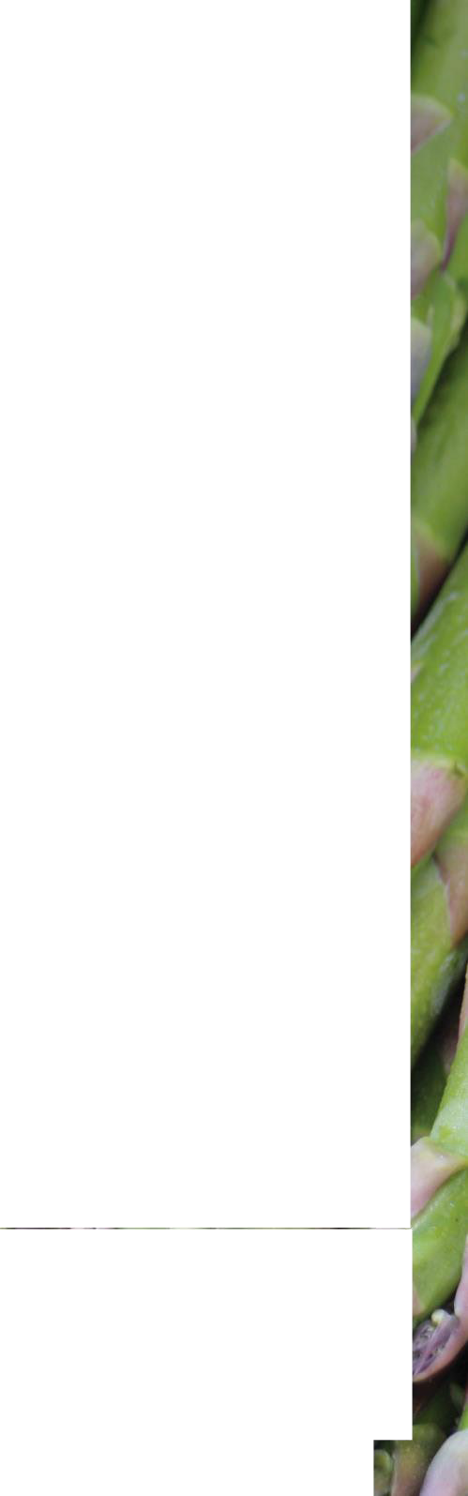
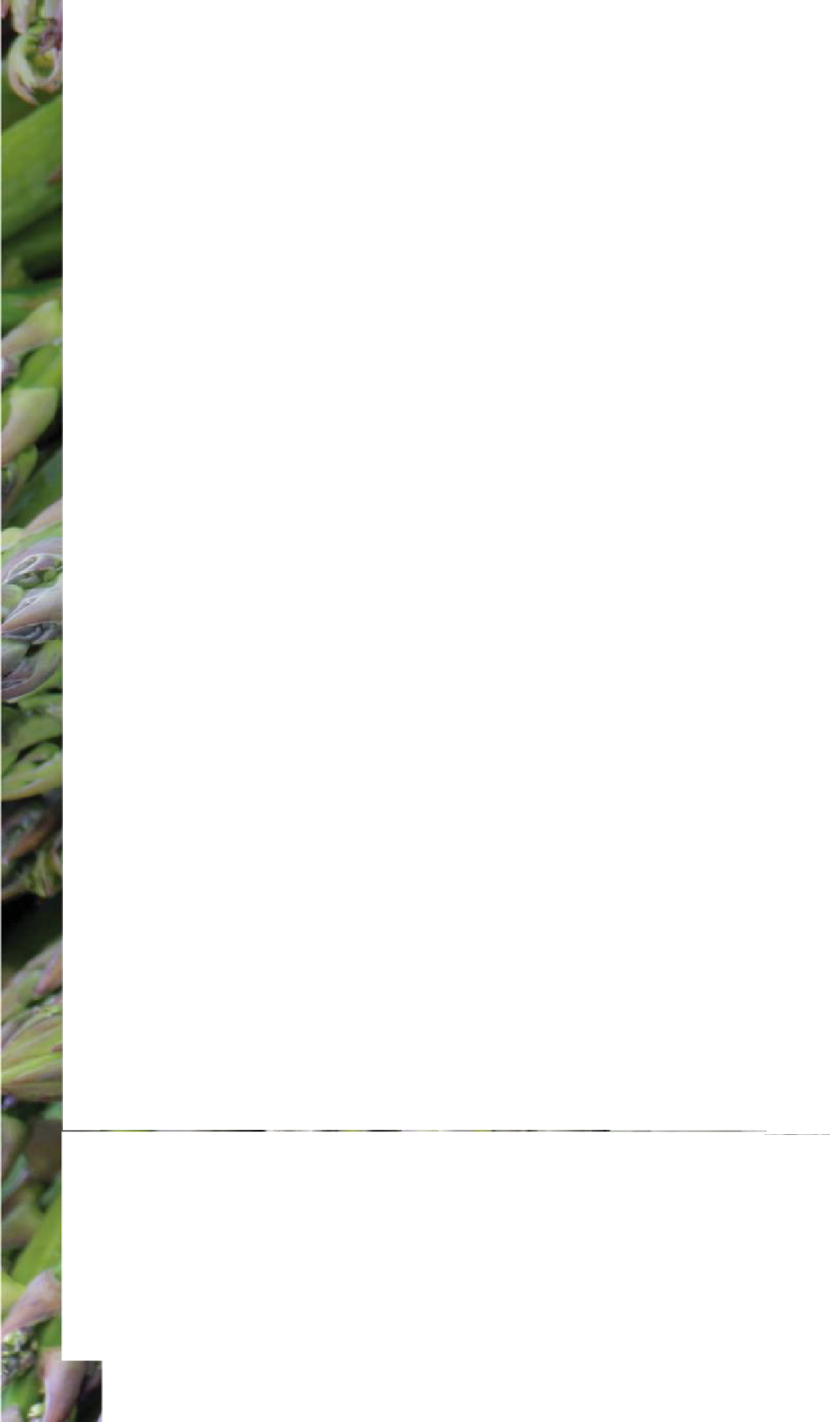
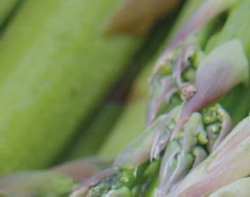
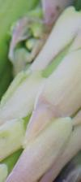
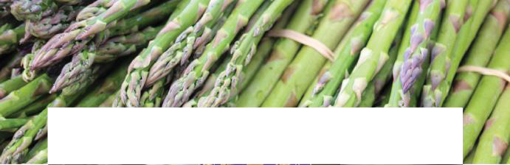

marzo 2027
domingo lunes |  |  | martes miércoles jueves viernes sábado
28 |  | 1 | 2 | 3 | 4 | 5 | 6 | Anuncios El texto del anuncio va aquí. ¡Copie y pegue el ícono de Texas tantas veces como necesite para colocarlo en los días en que su menú presenta productos de Texas!
Inserte elementos de menú aquí editando el cuadro de texto. |  | Inserte elementos de menú aquí editando el cuadro de texto. | Inserte elementos de menú aquí editando el cuadro de texto. | Inserte elementos de menú aquí editando el cuadro de texto. | Inserte elementos de menú aquí editando el cuadro de texto. | Inserte elementos de menú aquí editando el cuadro de texto. | Inserte elementos de menú aquí editando el cuadro de texto.
7 |  | 8 | 9 | 10 | 11 | 12 | 13
Inserte elementos de menú aquí editando el cuadro de texto. |  | Inserte elementos de menú aquí editando el cuadro de texto. | Inserte elementos de menú aquí editando el cuadro de texto. | Inserte elementos de menú aquí editando el cuadro de texto. | Inserte elementos de menú aquí editando el cuadro de texto. | Inserte elementos de menú aquí editando el cuadro de texto. | Inserte elementos de menú aquí editando el cuadro de texto.
14 |  | 15 | 16 | 17 | 18 | 19 | 20
Inserte elementos de menú aquí editando el cuadro de texto. |  | Inserte elementos de menú aquí editando el cuadro de texto. | Inserte elementos de menú aquí editando el cuadro de texto. | Inserte elementos de menú aquí editando el cuadro de texto. | Inserte elementos de menú aquí editando el cuadro de texto. | Inserte elementos de menú aquí editando el cuadro de texto. | Inserte elementos de menú aquí editando el cuadro de texto.
21 |  | 22 | 23 | 24 | 25 | 26 | 27
Inserte elementos de menú aquí editando el cuadro de texto. |  | Inserte elementos de menú aquí editando el cuadro de texto. | Inserte elementos de menú aquí editando el cuadro de texto. | Inserte elementos de menú aquí editando el cuadro de texto. | Inserte elementos de menú aquí editando el cuadro de texto. | Inserte elementos de menú aquí editando el cuadro de texto. | Inserte elementos de menú aquí editando el cuadro de texto.
28 |  | 29 | 30 |  |  |  | Temporad Se necesitan tre completamente en qu | Espárragos a en Texas: marzo - abril ¿Sabías? s años para recoger espárragos desarrollados desde el momento e planta la semilla.
Inserte elementos de menú aquí editando el cuadro de texto. |  | Inserte elementos de menú aquí editando el cuadro de texto. | Inserte elementos de menú aquí editando el cuadro de texto.
square | www.SquareMeals.org |  | This product was funded by USDA. This institution is an equal opportunity provider. |  |  |  |  | Updated 05/20/26
Inserte el nombre de la escuela aquí
meals
s funded byUSDA. This institution isan equaloppo

Slide 9
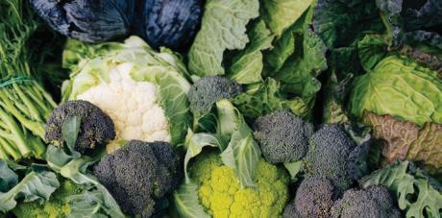



abril 2027 Inserte el nombre de la escuela aquí
domingo lunes martes miércoles jueves viernes sábado
Brócoli |  |  | 31 | 1 | 2 | 3 | Anuncios
Temporada en Texas: octubre - mayo ¿Sabías? El brócoli fue domesticado a partir del repollo silvestre por los romanos hace más de 2,000 años. |  |  | Inserte elementos de menú aquí editando el cuadro de texto. | Inserte elementos de menú aquí editando el cuadro de texto. | Inserte elementos de menú aquí editando el cuadro de texto. | Inserte elementos de menú aquí editando el cuadro de texto. | El texto del anuncio va aquí. ¡Copie y pegue el ícono de Texas tantas veces como necesite para colocarlo en los días en que su menú presenta productos de Texas!
4 Inserte elementos de menú aquí editando el cuadro de texto. | 5 Inserte elementos de menú aquí editando el cuadro de texto. | 6 Inserte elementos de menú aquí editando el cuadro de texto. | 7 Inserte elementos de menú aquí editando el cuadro de texto. | 8 Inserte elementos de menú aquí editando el cuadro de texto. | 9 Inserte elementos de menú aquí editando el cuadro de texto. | 10 Inserte elementos de menú aquí editando el cuadro de texto.
11 | 12 | 13 | 14 | 15 | 16 | 17
Inserte elementos de menú aquí editando el cuadro de texto. | Inserte elementos de menú aquí editando el cuadro de texto. | Inserte elementos de menú aquí editando el cuadro de texto. | Inserte elementos de menú aquí editando el cuadro de texto. | Inserte elementos de menú aquí editando el cuadro de texto. | Inserte elementos de menú aquí editando el cuadro de texto. | Inserte elementos de menú aquí editando el cuadro de texto.
18 | 19 | 20 | 21 | 22 | 23 | 24
Inserte elementos de menú aquí editando el cuadro de texto. | Inserte elementos de menú aquí editando el cuadro de texto. | Inserte elementos de menú aquí editando el cuadro de texto. | Inserte elementos de menú aquí editando el cuadro de texto. | Inserte elementos de menú aquí editando el cuadro de texto. | Inserte elementos de menú aquí editando el cuadro de texto. | Inserte elementos de menú aquí editando el cuadro de texto.
25 | 26 | 27 | 28 | 29
Inserte elementos de menú aquí editando el cuadro de texto. | Inserte elementos de menú aquí editando el cuadro de texto. | Inserte elementos de menú aquí editando el cuadro de texto. | Inserte elementos de menú aquí editando el cuadro de texto. | Inserte elementos de menú aquí editando el cuadro de texto.
_{square www.SquareMeals.org} This product was funded by USDA. This institution is an equal opportunity provider. Updated 05/20/26
meals
s funded by USDA. This institution is an equal oppo

Slide 10





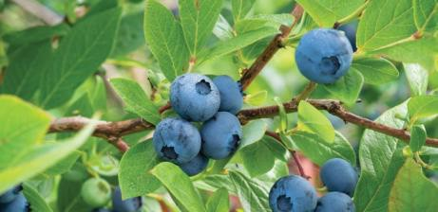



mayo 2027
domingo lunes |  | martes miércoles jueves viernes sábado
Arándanos Temporada en Texas: mayo- julio ¿Sabías? Un arbusto de arándanos puede producir hasta 6,000 bayas cada año. |  |  |  |  | 30 Inserte elementos de menú aquí editando el cuadro de texto. | 1 Inserte elementos de menú aquí editando el cuadro de texto. | Anuncios El texto del anuncio va aquí. ¡Copie y pegue el ícono de Texas tantas veces como necesite para colocarlo en los días en que su menú presenta productos de Texas!
2 Inserte elementos de menú aquí editando el cuadro de texto. | 3 Inserte elementos de menú aquí editando el cuadro de texto. | 4 Inserte elementos de menú aquí editando el cuadro de texto. | 5 Inserte elementos de menú aquí editando el cuadro de texto. | 6 Inserte elementos de menú aquí editando el cuadro de texto. | 7 Inserte elementos de menú aquí editando el cuadro de texto. | 8 Inserte elementos de menú aquí editando el cuadro de texto.
9 | 10 | 11 | 12 | 13 | 14 | 15
Inserte elementos de menú aquí editando el cuadro de texto. | Inserte elementos de menú aquí editando el cuadro de texto. | Inserte elementos de menú aquí editando el cuadro de texto. | Inserte elementos de menú aquí editando el cuadro de texto. | Inserte elementos de menú aquí editando el cuadro de texto. | Inserte elementos de menú aquí editando el cuadro de texto. | Inserte elementos de menú aquí editando el cuadro de texto.
16 | 17 | 18 | 19 | 20 | 21 | 22
Inserte elementos de menú aquí editando el cuadro de texto. | Inserte elementos de menú aquí editando el cuadro de texto. | Inserte elementos de menú aquí editando el cuadro de texto. | Inserte elementos de menú aquí editando el cuadro de texto. | Inserte elementos de menú aquí editando el cuadro de texto. | Inserte elementos de menú aquí editando el cuadro de texto. | Inserte elementos de menú aquí editando el cuadro de texto.
23 | 24 | 25 | 26 | 27 | 28 | 29
Inserte elementos de menú aquí editando el cuadro de texto. | Inserte elementos de menú aquí editando el cuadro de texto. | Inserte elementos de menú aquí editando el cuadro de texto. | Inserte elementos de menú aquí editando el cuadro de texto. | Inserte elementos de menú aquí editando el cuadro de texto. | Inserte elementos de menú aquí editando el cuadro de texto. | Inserte elementos de menú aquí editando el cuadro de texto.
square www.SquareMeals.org |  | This product was funded by USDA. This institution is an equal opportunity provider. |  |  |  |  | Updated 05/20/26
Inserte el nombre de la escuela aquí
meals
s funded by USDA. This institution is an equal oppo

Slide 11
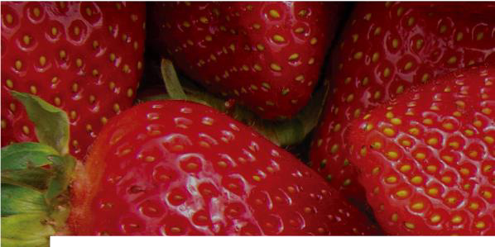
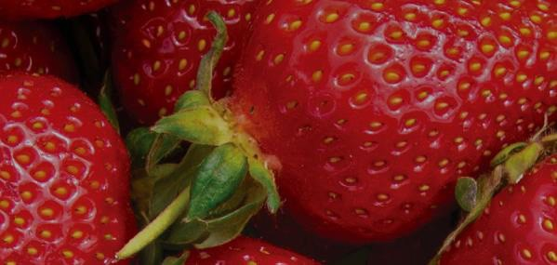
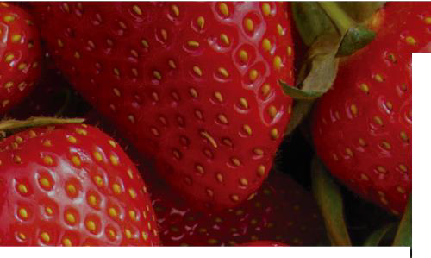




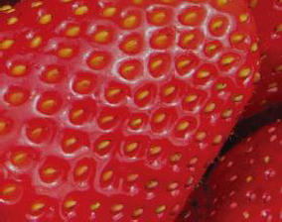

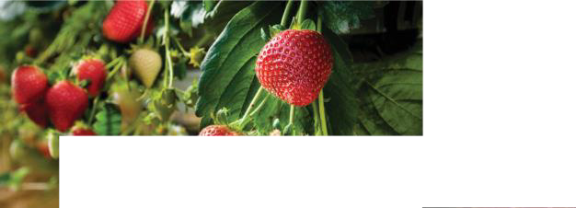




junio 2027
domingo lunes |  | martes miércoles jueves viernes sábado |  |  |  |  | Anuncios El texto del anuncio va aquí. ¡Copie y pegue el ícono de Texas tantas veces como necesite para colocarlo en los días en que su menú presenta productos de Texas!
30 | 31 | 1 | 2 | 3 | 4 | 5
Inserte elementos de menú aquí editando el cuadro de texto. | Inserte elementos de menú aquí editando el cuadro de texto. | Inserte elementos de menú aquí editando el cuadro de texto. | Inserte elementos de menú aquí editando el cuadro de texto. | Inserte elementos de menú aquí editando el cuadro de texto. | Inserte elementos de menú aquí editando el cuadro de texto. | Inserte elementos de menú aquí editando el cuadro de texto.
6 | 7 | 8 | 9 | 10 | 11 | 12
Inserte elementos de menú aquí editando el cuadro de texto. | Inserte elementos de menú aquí editando el cuadro de texto. | Inserte elementos de menú aquí editando el cuadro de texto. | Inserte elementos de menú aquí editando el cuadro de texto. | Inserte elementos de menú aquí editando el cuadro de texto. | Inserte elementos de menú aquí editando el cuadro de texto. | Inserte elementos de menú aquí editando el cuadro de texto.
13 | 14 | 15 | 16 | 17 | 18 | 19
Inserte elementos de menú aquí editando el cuadro de texto. | Inserte elementos de menú aquí editando el cuadro de texto. | Inserte elementos de menú aquí editando el cuadro de texto. | Inserte elementos de menú aquí editando el cuadro de texto. | Inserte elementos de menú aquí editando el cuadro de texto. | Inserte elementos de menú aquí editando el cuadro de texto. | Inserte elementos de menú aquí editando el cuadro de texto.
20 | 21 | 22 | 23 | 24 | 25 | 26
Inserte elementos de menú aquí editando el cuadro de texto. | Inserte elementos de menú aquí editando el cuadro de texto. | Inserte elementos de menú aquí editando el cuadro de texto. | Inserte elementos de menú aquí editando el cuadro de texto. | Inserte elementos de menú aquí editando el cuadro de texto. | Inserte elementos de menú aquí editando el cuadro de texto. | Inserte elementos de menú aquí editando el cuadro de texto.
27 Inserte elementos de menú aquí editando el cuadro de texto. | 28 Inserte elementos de menú aquí editando el cuadro de texto. | 29 Inserte elementos de menú aquí editando el cuadro de texto. |  |  | Fresas Temporada en Texas: abril - junio ¿Sabías? En promedio, cada fresa tiene 200 semillas
square www.SquareMeals.org |  | This product was funded by USDA. This institution is an equal opportunity provider. |  |  |  |  | Updated 05/20/26
Inserte el nombre de la escuela aquí
meals
s funded by USDA. This institution is an equal oppo

Slide 12
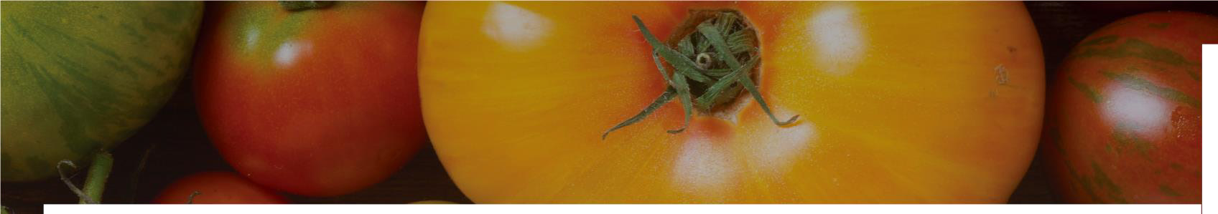


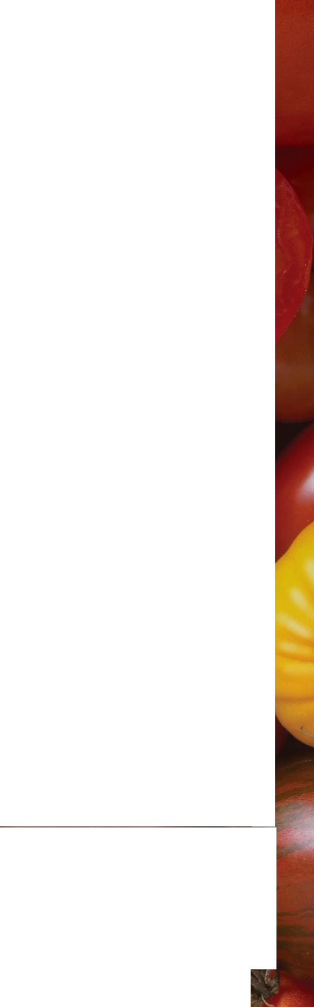


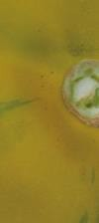
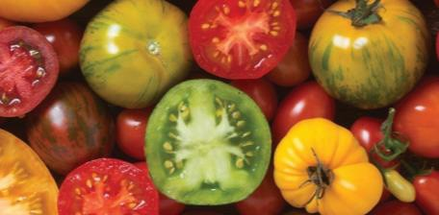

julio 2027
domingo lunes |  | martes miércoles jueves viernes sábado
Tomates Temporada en Texas: abril - deciembre ¿Sabías? Los tamates son técnicamente una baya |  |  | 30 Inserte elementos de menú aquí editando el cuadro de texto. | 1 Inserte elementos de menú aquí editando el cuadro de texto. | 2 Inserte elementos de menú aquí editando el cuadro de texto. | 3 Inserte elementos de menú aquí editando el cuadro de texto. | Anuncios El texto del anuncio va aquí. ¡Copie y pegue el ícono de Texas tantas veces como necesite para colocarlo en los días en que su menú presenta productos de Texas!
4 Inserte elementos de menú aquí editando el cuadro de texto. | 5 Inserte elementos de menú aquí editando el cuadro de texto. | 6 Inserte elementos de menú aquí editando el cuadro de texto. | 7 Inserte elementos de menú aquí editando el cuadro de texto. | 8 Inserte elementos de menú aquí editando el cuadro de texto. | 9 Inserte elementos de menú aquí editando el cuadro de texto. | 10 Inserte elementos de menú aquí editando el cuadro de texto.
11 | 12 | 13 | 14 | 15 | 16 | 17
Inserte elementos de menú aquí editando el cuadro de texto. | Inserte elementos de menú aquí editando el cuadro de texto. | Inserte elementos de menú aquí editando el cuadro de texto. | Inserte elementos de menú aquí editando el cuadro de texto. | Inserte elementos de menú aquí editando el cuadro de texto. | Inserte elementos de menú aquí editando el cuadro de texto. | Inserte elementos de menú aquí editando el cuadro de texto.
18 | 19 | 20 | 21 | 22 | 23 | 24
Inserte elementos de menú aquí editando el cuadro de texto. | Inserte elementos de menú aquí editando el cuadro de texto. | Inserte elementos de menú aquí editando el cuadro de texto. | Inserte elementos de menú aquí editando el cuadro de texto. | Inserte elementos de menú aquí editando el cuadro de texto. | Inserte elementos de menú aquí editando el cuadro de texto. | Inserte elementos de menú aquí editando el cuadro de texto.
25 | 26 | 27 | 28 | 29 | 30 | 31
Inserte elementos de menú aquí editando el cuadro de texto. | Inserte elementos de menú aquí editando el cuadro de texto. | Inserte elementos de menú aquí editando el cuadro de texto. | Inserte elementos de menú aquí editando el cuadro de texto. | Inserte elementos de menú aquí editando el cuadro de texto. | Inserte elementos de menú aquí editando el cuadro de texto. | Inserte elementos de menú aquí editando el cuadro de texto.
square www.SquareMeals.org |  | This product was funded by USDA. This institution is an equal opportunity provider. |  |  |  |  | Updated 05/20/26
Inserte el nombre de la escuela aquí
meals
s funded by . This institution isan equaloppo

